Slide 1

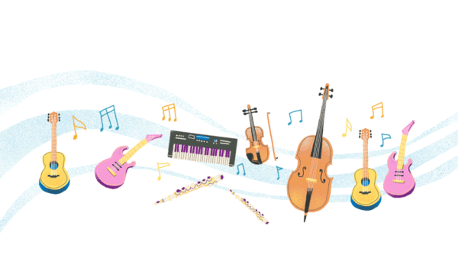
COLEGIO AURORA DE CHILE
CORMUN - RANCAGUA
https://meet.google.com/nqz-eird-yzr
Educación musical
Profesor: Felipe Pérez Parra
Semana 9
ENSEÑANZA CENTRADA EN LA CALIDAD, AMOR Y DISCIPLINA

Slide 2
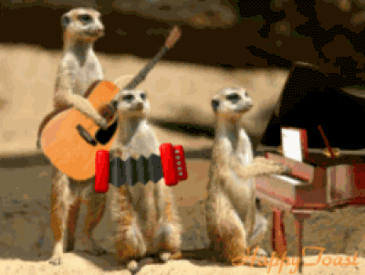
COLEGIO AURORA DE CHILE
CORMUN - RANCAGUA
ENSEÑANZA CENTRADA EN LA CALIDAD, AMOR Y DISCIPLINA

Slide 3

COLEGIO AURORA DE CHILE
CORMUN - RANCAGUA
ENSEÑANZA CENTRADA EN LA CALIDAD, AMOR Y DISCIPLINA

Slide 4

COLEGIO AURORA DE CHILE
CORMUN - RANCAGUA
Objetivo: Conocer por medio de registros audiovisuales el cuatro y la guitarra eléctrica.
ENSEÑANZA CENTRADA EN LA CALIDAD, AMOR Y DISCIPLINA

Slide 5
COLEGIO AURORA DE CHILE
CORMUN - RANCAGUA
Ruta de aprendizaje
Objetivo
Así suena el cuatro
trabajo practico
Evaluemos lo aprendido
Así suena la guitarra eléctrica
ENSEÑANZA CENTRADA EN LA CALIDAD, AMOR Y DISCIPLINA

Slide 6
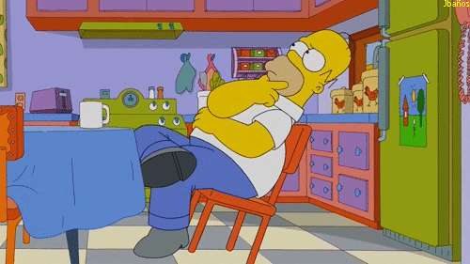
¿Que instrumento conoceremos?
COLEGIO AURORA DE CHILE
CORMUN - RANCAGUA
Video apoyo:
https://www.youtube.com/watch?v=IY2e8CYZDP4
ENSEÑANZA CENTRADA EN LA CALIDAD, AMOR Y DISCIPLINA

Slide 7
¿Que instrumento conoceremos?
COLEGIO AURORA DE CHILE
CORMUN - RANCAGUA
Video apoyo:
https://www.youtube.com/watch?v=z79dYfHSIO0
ENSEÑANZA CENTRADA EN LA CALIDAD, AMOR Y DISCIPLINA

Slide 8
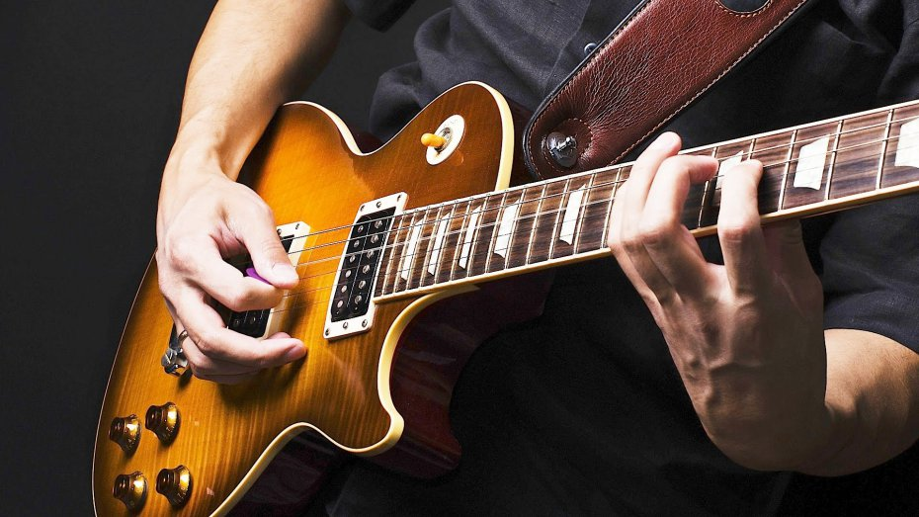
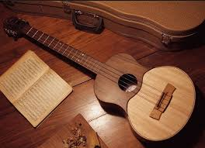
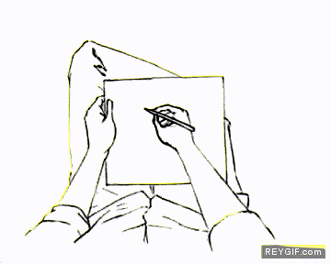
COLEGIO AURORA DE CHILE
CORMUN - RANCAGUA
ENSEÑANZA CENTRADA EN LA CALIDAD, AMOR Y DISCIPLINA

Slide 9

COLEGIO AURORA DE CHILE
CORMUN - RANCAGUA
https://www.youtube.com/watch?v=CqdL36VKbMQ
https://www.youtube.com/watch?v=T_WSXXPQYeY
https://www.youtube.com/watch?v=GewIi2FenQs
ENSEÑANZA CENTRADA EN LA CALIDAD, AMOR Y DISCIPLINA

Slide 10
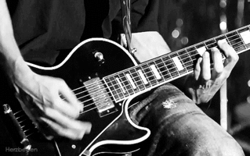

COLEGIO AURORA DE CHILE
CORMUN - RANCAGUA
ENSEÑANZA CENTRADA EN LA CALIDAD, AMOR Y DISCIPLINA

